Slide 1
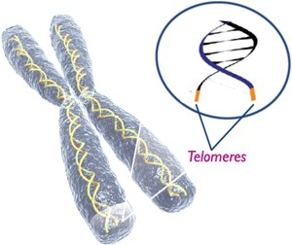
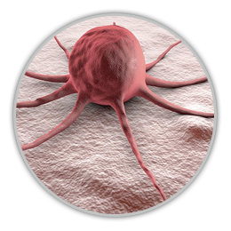
ტელომერაზას აქტივობის როლი უჯრედის დაბერებისა და სიმსივნური პროცესების განვითარებაში

Slide 2
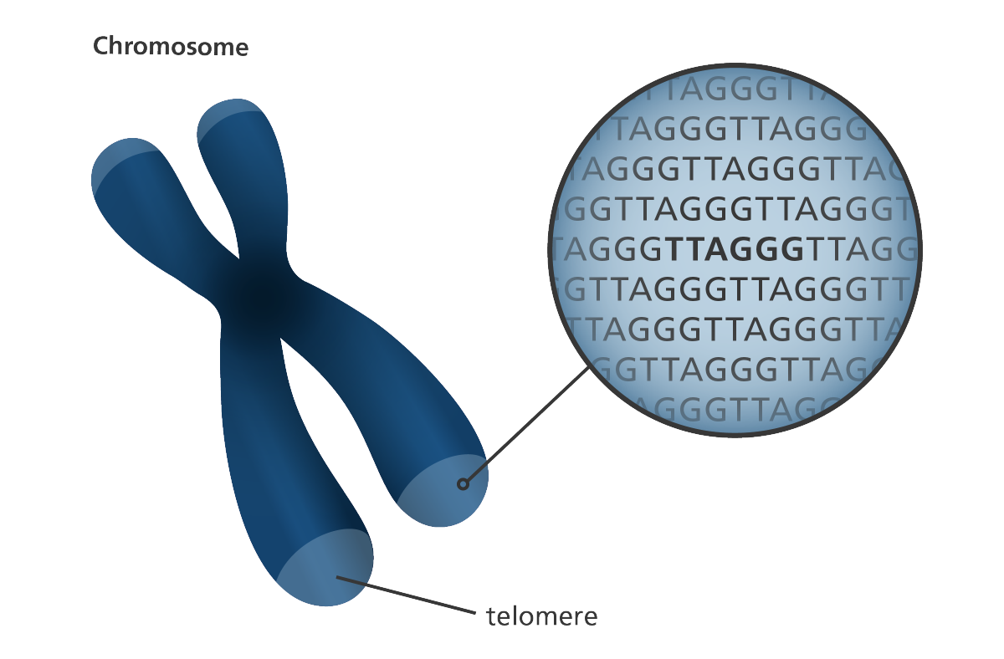
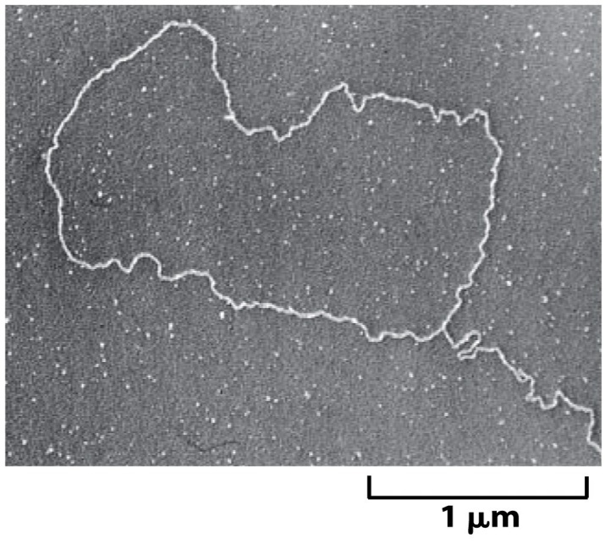
რა არის ტელომერი?
ქრომოსომის ბოლო (ჰეტეროქრომატინული უბანი)
შეიცავს ჰექსამერულ ტანდემურ განმეორებებს
ადამიანის ტელომერა - გგგთთა (GGGTTA)
ფუნქცია:
დნმ-ის ექსპრესირებადი უბნების დაცვა;
დაცვა შერწყმისა და დეგრადაციისაგან;
რეპლიკომეტრი.

Slide 3
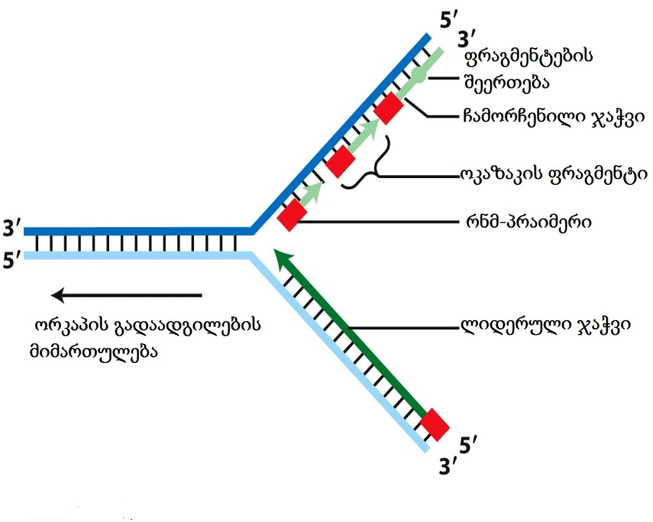
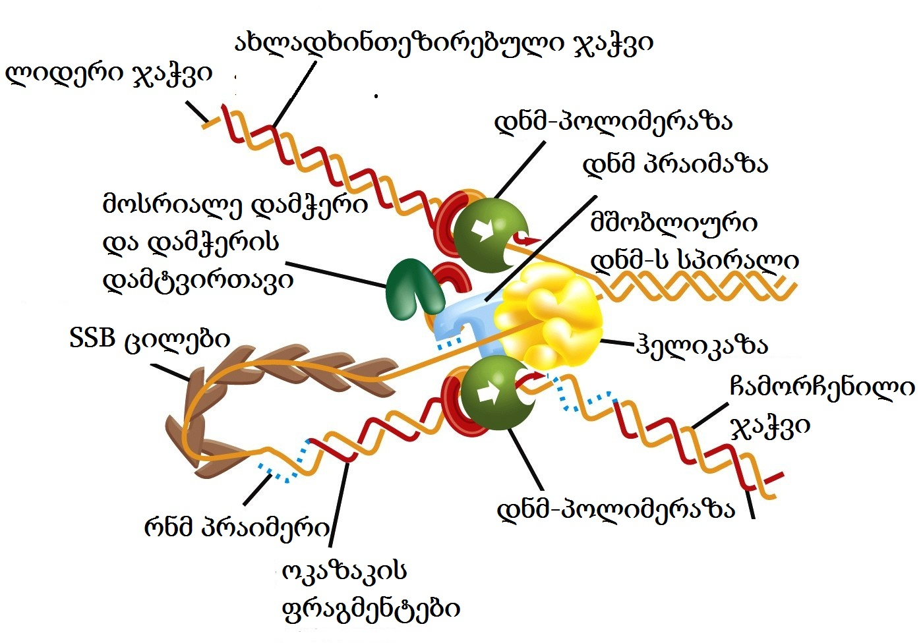
ტელომერის რეპლიკაცია ალექსეი ოლოვნიკოვი 1971წ

Slide 4
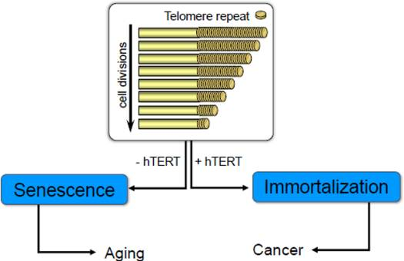
სომატური უჯრედი კარგავს 100-200 ნუკლეოტიდს ყველა დაყოფის დროს; გამონაკლისია ზოგიერთი ღეროვანი უჯრედი
კვდება თუ არა ყველა უჯრედი, რომელიც ბერდება და წყვეტს დაყოფას?

Slide 5
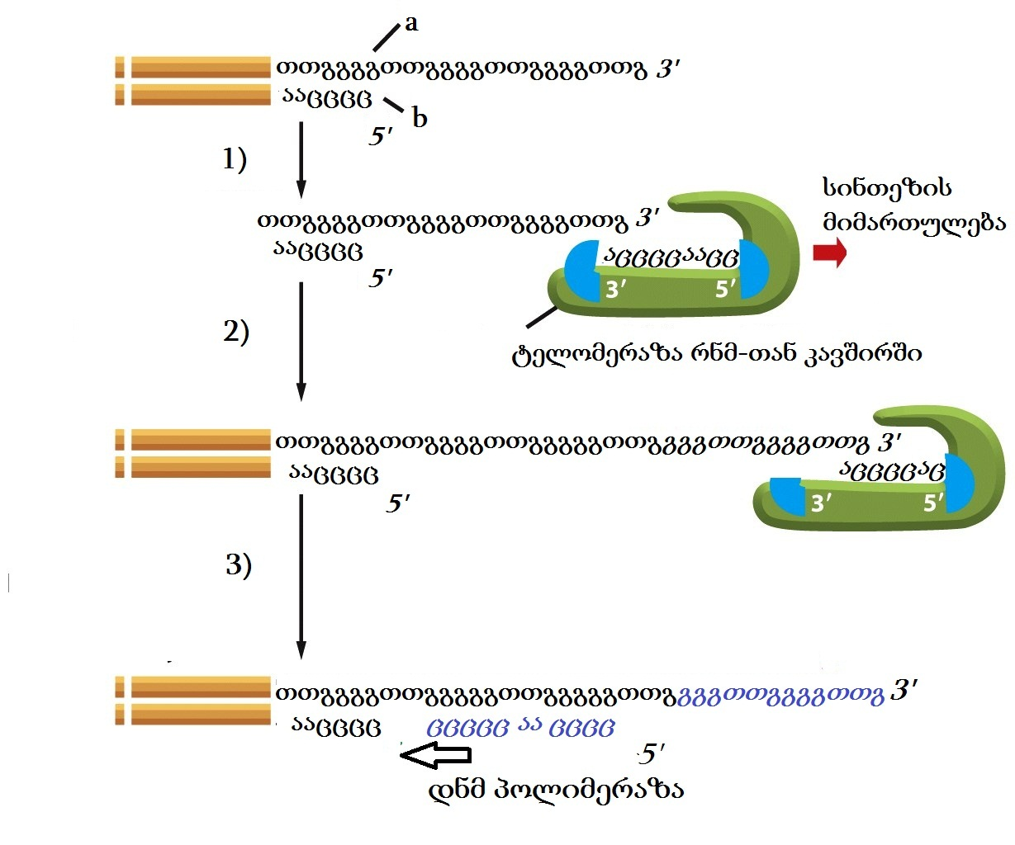
1985 წელს აღმოჩენილ იქნა ტელომერაზას ფერმენტული აქტივობა ტელომერ -ტერმინალური ტრანსფერაზა (TERT) ბლექბორნი , გრეიდერი, შოსტაკი - ნობელის პრემია

Slide 6
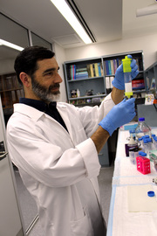
ტელომერაზას სტრუქტურა:
ტელომერ-ტერმინალური უკუტრანსკრიფტაზა (TERT);
ტელომერაზული რნმ (TERC)
დისკერინი;
TERT უკუტრანსკრიფტაზული აქტივობით შეუძლია რნმ-ის მატრიცაზე ერთჯაჭვიანი დნმ-ის სინთეზი.
ვირუსებიდან ხელოვნურად მიღებული TERT ფერმენტული აქტივობა გამოიყენება ლაბორატორიებში უკუტრანსკრიფციული პჯრ მეთოდით რნმ-დან დნმ-ის ასლების მისაღებად;

Slide 7
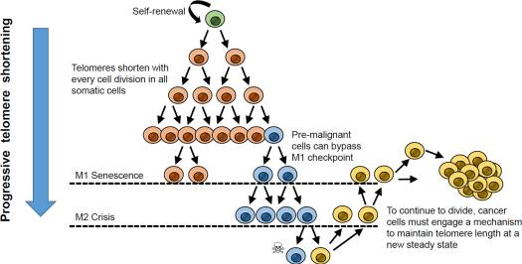
კარცინომების დროს უჯრედი არ ბერდება TERT მაღალი აქტივობის გამო.
ექსპერიმენტულად მტკიცდება უჯრედული ციკლის ჩეკ-პოინტ გენების [p53 (TP53), p21 (CDKN1A), p16^{I} (CDKN2A) და pRb] მოქმედების დათრგუნვით.
იზრდება უჯრედის დაყოფათა რიცხვი, რაც პოტენციურად წინასიმსივნური უჯრედების ინიცირებას იწვევს.
უჯრედი გადადის კრიზის ფაზაში
ქრომოსომის ბოლოების შერწყმის გამო ადგილი აქვს გენომის არასტაბილურობას, ქრომოსომების გადაჯგუფებას, ტელომერაზების აქტივაციას, მელიგნური სიმსივნის პროგრესირებას. მელიგნური სიმსივნის 85–90% დაფიქსირებულია ტელომერული აქტივობა

Slide 8
ტელომერაზა აღიარებულია ადამიანის სიმსივნის შედარებით უნივერსალურ მარკერად
მელიგნური სიმსივნეების აბსოლუტური უმრავლეს ახასიათებს ტელომერზას აქტიური ექსპრესია, კეთილთვისებიან სიმსივნეებს - არა.
სიმსივნეების განვითარების ძირითად მიზეზად ითვლება TERT გენის პრომოტორის პროქსიმალური მუტაციები:
მელანომა (67–85%), გლიობლასტომა (28–84%), ლიპოსარკომა (74–79%) და ა.შ.
ჯერ კიდევ არ არის ცნობილი ბევრი გავრცელებული სიმსივნის დროს რატომ არ არის მუტაციების ხარისხი მაღალი.
10%-ზე დაბალია ეს მაჩვენებელი ფილტვის, საკვერცხეების სარძევე ჯირკვლების და პროსტატის კიბოს შემთხვევებში.

Slide 9
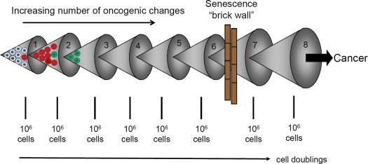
ტელომერაზას როლი მელიგნურ ტრანსფორმაციაში
თითქმის ყველა პრე-ნეოპლაზიური დაზიანება კრიტიკულად ამცირებს ტელმერების სიგრძეს. ამდენად და ეს შეიძლება გახდეს ტრანსფორმაციის პირველადი ინჰიბიტორი.
ტელომერების ასაკობრივი დამოკლების მექანიზმი, როგორც ნეოპლაზმური პროლიფერაციის დამაბრკოლებლის პირველი მოლეკულური მცდელობები უკვე განხორციელდა.
უჯრედი გადაჰყავთ კრიზის სტადიაში

Slide 10
ასაკი და სიმსივნე - ერთი მოლეკულური პროცესის ორი მხარე
ტელომერაზული აქტივობის შეზღუდვა გამოყენებულ უნდა იქნეს, როგორც „მუხრუჭი“ კიბოს განვითარების პროცესში და ანტისიმსივნურ თერაპიაში; ხოლო ტელომერების ექსპრესია სიცოცხლის გახანგრძლივების მიზნით, განსაკუთრებით ტელომერული ანომალიების მქონე პაციენტებში
ტელომერაზული აქტივობა და მის მიერ ტელომერების სიგრძის რეგულაცია უაღრესად საინტერესოა პრაქტიკული მედიცინაში, როგორც ანტისიმსივნური თერაპიის, ასევე ასაკთან ასოცირებული დაავადებების მკურნალობისათვის
ტელომერაზული გენებს აქვთ მრავალი თეორიული და პრაქტიკული მნიშვნელობა თანამედროვე ბიოლოგიის, მედიცინისა და უჯრედული ინჟინერიის შემდგომი განვითარების თვალსაზრისით.

Slide 11



